Slide 1
Приёмы работы над словарными словами на уроках русского языка в начальной школе
Мастер-класс
Головко Виктории Викторовны
учителя начальных классов
2023 г.

Slide 2
Цель мастер-класса : познакомить участников с приёмами работы над словарными словами на уроках русского языка. Задачи мастер-класса: передача своего опыта путем прямого и комментированного показа последовательности действий, методов, приемов и форм педагогической деятельности. В технологии проведения мастер-класса главное – не сообщить и освоить информацию, а передать способы деятельности, будь то прием, метод, методика или технология.

Slide 3
Алгоритм введения нового словарного слова
Осознание лексического значения слова
Звуковой анализ слова
Зрительный образ
Орфографическое чтение
Запись слова в тетрадь.
Подбор и запись родственных слов.
Составление словосочетаний и предложений с данным словом.
Предложить учащимся сделать рисунки вместо «трудных» букв, опираясь на смысл слова.

Slide 4
Например: Б Е РЁЗА - лиственное дерево с белой корой. 1.Подберем однокоренные слова: Берёзовый, берёзонька, берёзка, подберёзовик. 2. На школьном дворе растёт белая берёза.

Slide 6
Диктант с использованием загадок
(читаю загадки, а учащиеся записывают отгадки
с помощью картинок - ассоциаций)
Круглое, румяное,
Я расту на ветке.
Любят меня взрослые
И маленькие детки.
Начинается считалка:
На берёзу села галка,
Две вороны, соловей,
Три сороки,……

Slide 7
АЛЛЕЯ: ГУЛЯЕТ АЛЛА ПО АЛЛЕЕ – ДВЕ БУКВЫ «Л» ПИШИ СКОРЕЕ! ГЕРОЙ ГЕНА-КРОКОДИЛ – ГЕРОЙ, ЗА ДРУЗЕЙ СТОИТ ГОРОЙ. ОН ГЕРОЙ ВСЕГДА, ВЕЗДЕ. НЕ ЗАБУДЬ ПРО БУКВУ «Е»!

Slide 8
4. Ребусы
+ + бей
ро
воробей
40 а
Дорога
54321
сорока
город

Slide 9
1. Два мЕдведя в одной бЕрлоге не живут. 2. Сам погибай, а тОварища выручай. 3. Два сАпога пара.

Slide 10
3.Картинный диктант

Slide 13
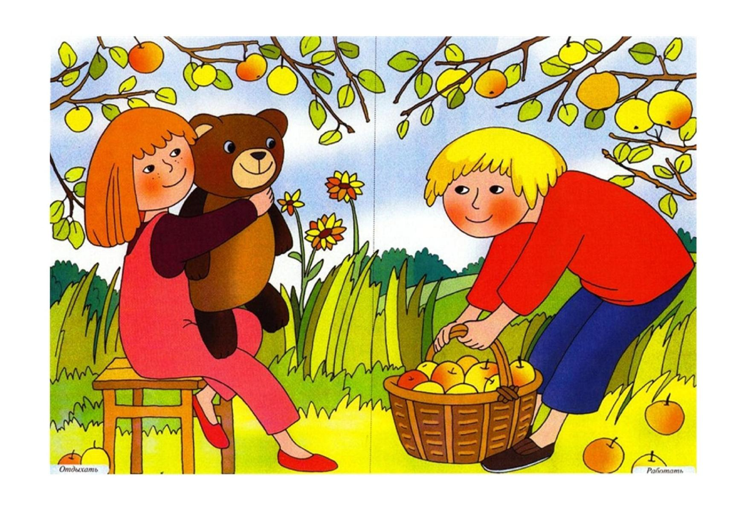
6. Сюжетная картинка со словарными словами

Slide 14
ДЕВОЧКА МЕДВЕДЬ ЯБЛОКО ЯБЛОНЯ КОРЗИНА

Slide 15
8. «Добавь гласные»
К_Р_ В_
С_Б_К_
В_Р_Н_

Slide 16
КОРОВА
СОБАКА
ВОРОНА

Slide 17
9. Игра «Собери слово»
Переставь буквы в словах так, что бы получились словарные слова.
Ашиман _____________
Мдедеьв _____________
Кнокиь ______________
Лагяшук _____________

Slide 18
«Зрительный диктант» Апрель, родина, герой, заяц, спасибо, урожай, рисунок, пенал.

Slide 19
Систематическая и целенаправленная работа над трудными словами вызывает у учащихся интерес к изучению этих слов и способствует их прочному и успешному запоминанию. Необходимо, чтобы ребенок использовал одно и то же слово 5-7 раз в разнообразных вариантах упражнений. Это приводит к тому, что ученик свободно овладевает словарным материалом и безошибочно применяет в практике.
Вывод

